Slide 1
ZVUK
David Chocholatý, Zbyněk Vlček

Slide 2
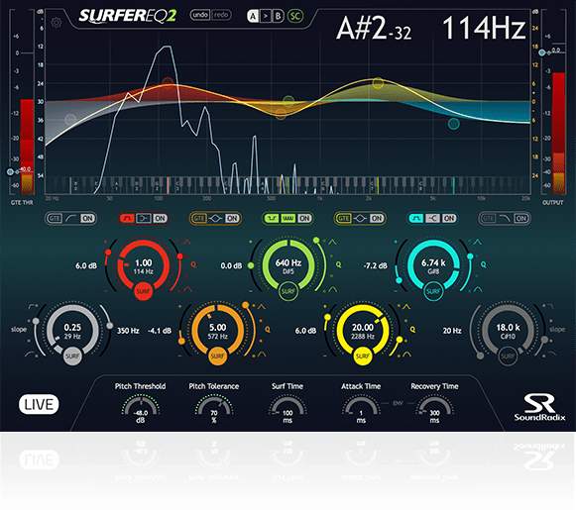
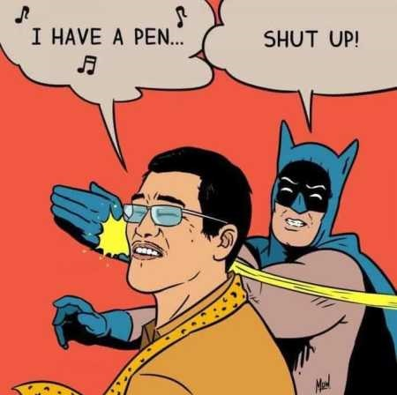
Základní pojmy
zvuk obecně je mechanické vlnění v látkovém prostředí, které je schopno vyvolat sluchový vjem
frekvence se udává v Hz (Hertz)
slyšitelné frekvence, které je schopen člověk vnímat jsou od 20 Hz do 20 kHz, rozsah je značně individuální
frekvence nižší než 16 Hz se nazývá infrazvuk
frekvence vyšší než 20 kHz se nazývá ultrazvuk

Slide 3
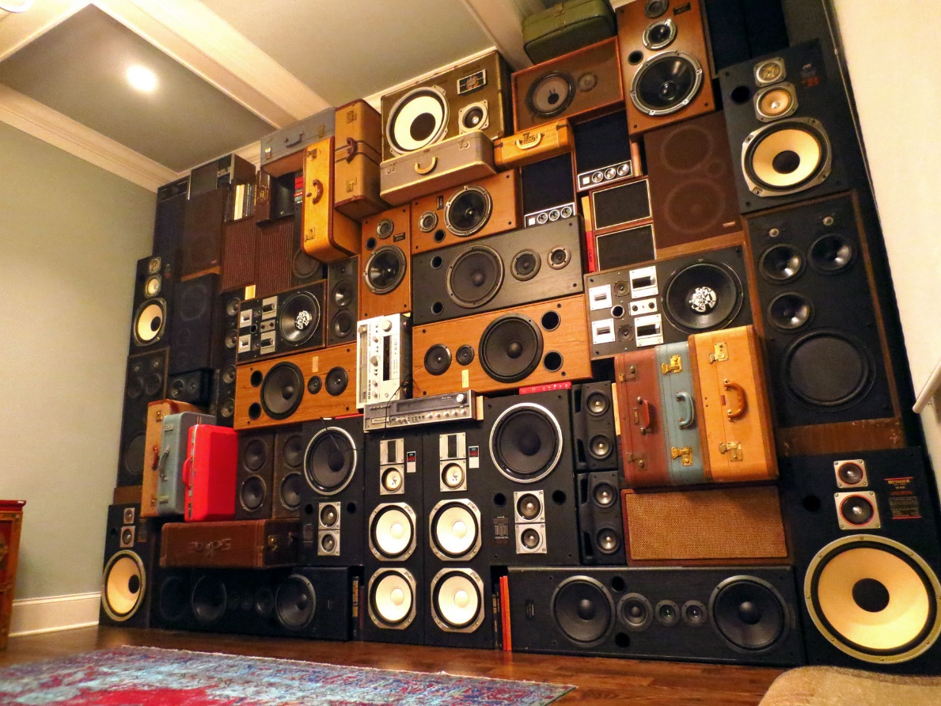
Zdroje zvuku
zdrojem zvuku může být každé chvějící se těleso
zdrojem zvuku mohou být kromě těles kmitajících vlastními kmity i tělesa kmitající kmity vynucenými
k nim patří např. ozvučnice mnohých hudebních nástrojů, reproduktory, sluchátka a další zařízení pro generování nebo reprodukci zvuku

Slide 4
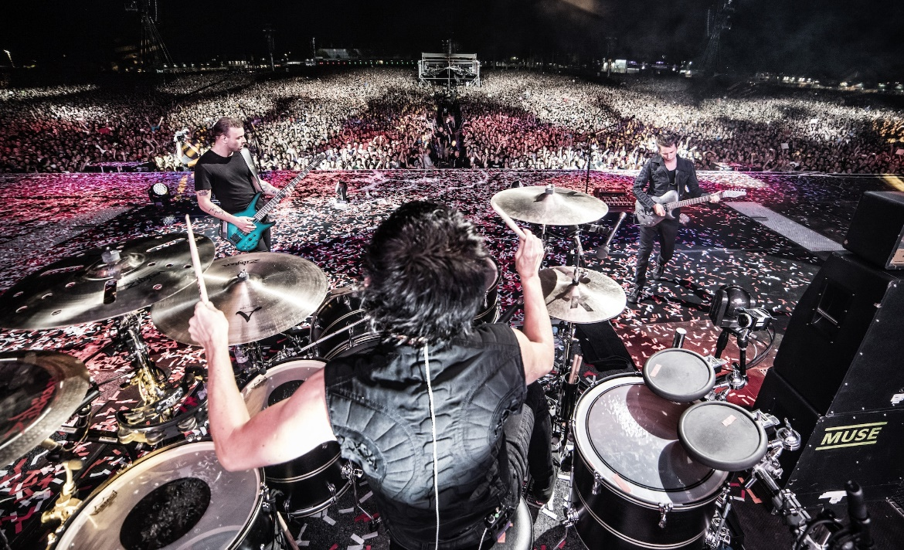
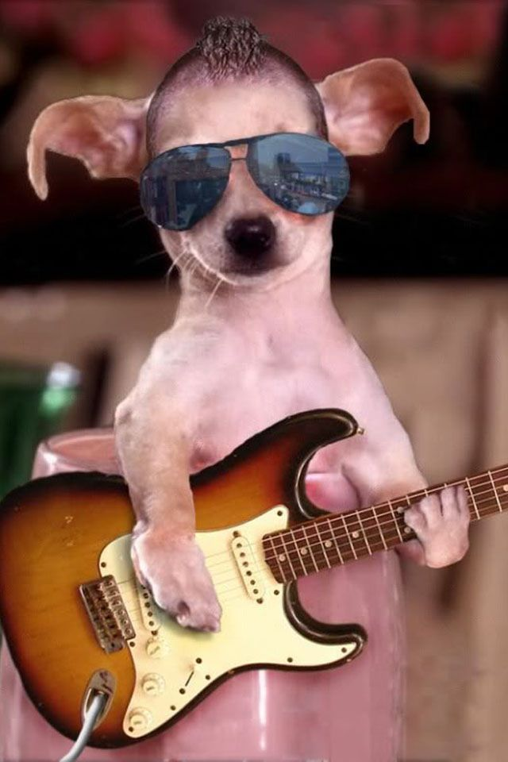
Vznik zvuku
úderem (např. hra na buben, klavír)
drnkáním (např. hra na harfu)
smýkáním (např. hra na housle)
rychlým pohybem (např. úder bičem)
prouděním vzduchu okolo ostré hrany (např. hra na flétnu)
prudkou změnou tlaku (např. zatřepání a otevření limonády [,,Pssst"])

Slide 5
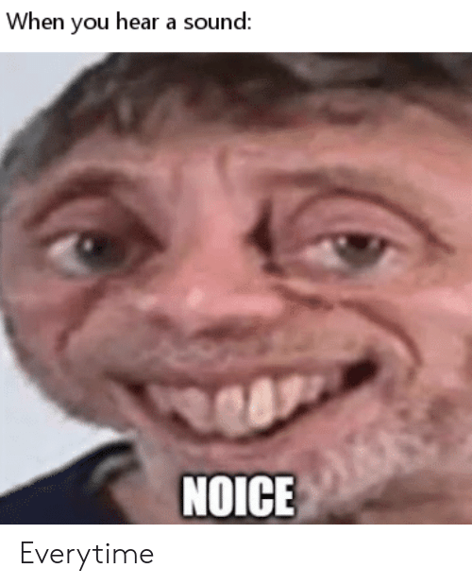
Lidské vnímání zvuku
Frekvenční rozsah
20 Hz - 20 000 Hz
s rostoucím věkem horní hranice výrazně klesá
nejvýznamnější rozsah je 2–4 kHz, který je nejdůležitější pro srozumitelnost řeči a na nějž je lidské ucho nejcitlivější.
nejvyšší informační hodnota řeči je přenášena v pásmu 0,5–2 kHz
Frekvenční maskování
pokud znějí dva tóny současně, může jeden z nich potlačit slyšitelnost toho druhého - neschopnost slyšet oba současné tóny
využití u algoritmů pro kompresi zvukových dat, např. MP3

Slide 6
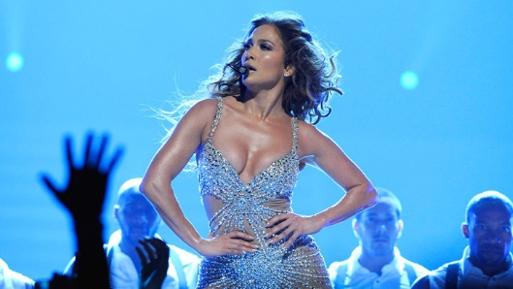
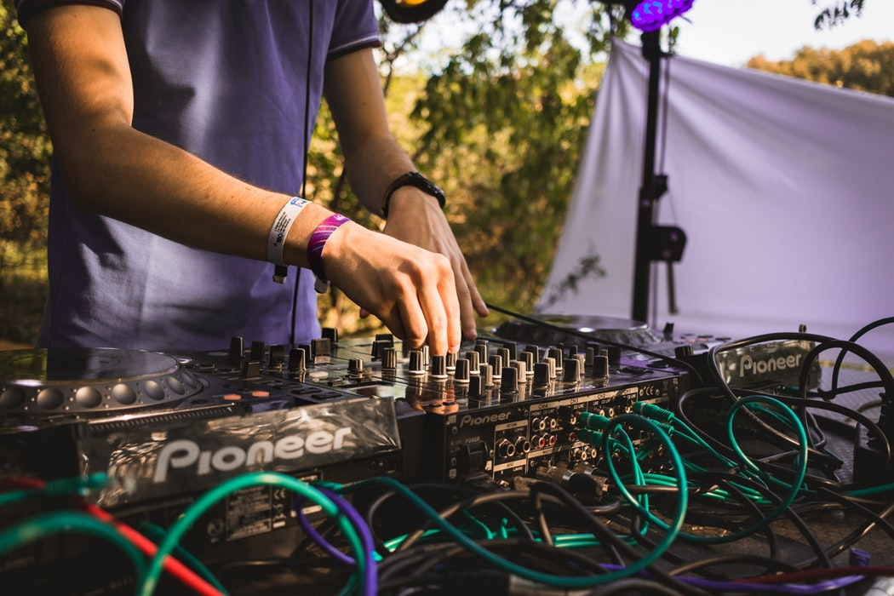
Vlastnosti zvuku
Výška zvuku
výška zvuku je dána jeho frekvencí
čím vyšší je frekvence, tím je vyšší výška zvuku
hudební akustika určuje jako základní tón 440 Hz
Barva zvuku
zvuky se i při stejné výšce tónu mohou lišit odlišným zabarvením
barva zvuku je určena počtem vyšších harmonických tónů ve složeném tónu a jejich amplitudami
sluchem podle barvy zvuku rozeznáváme hudební nástroje a hlasy lidí
jednoduchý tón x šum

Slide 7
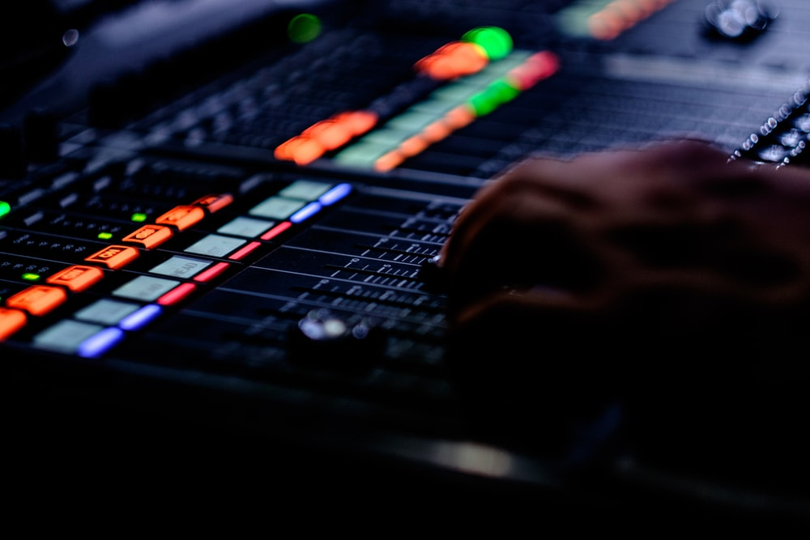
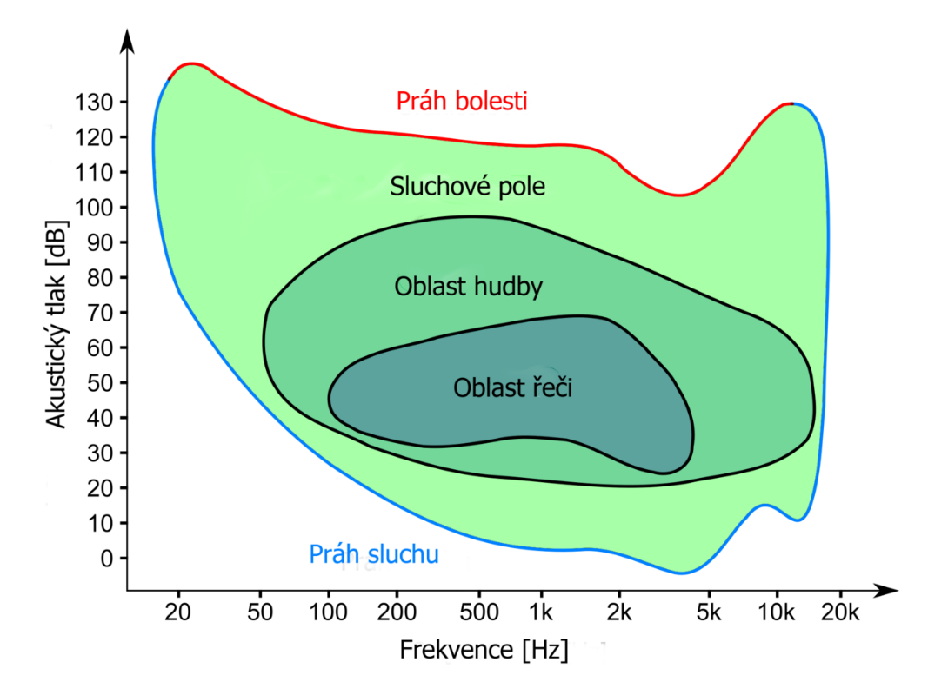
Vlastnosti zvuku
Hlasitost a intenzita zvuku
intenzita je v podstatě hlasitost zvuku
hladina intenzity je v decibelech
objektivní veličina oproti hlasitosti
hlasitost závisí na citlivosti sluchu, jedná se tedy o subjektivní veličinu
hlasitost (amplituda) se označuje v decibelech

Slide 8
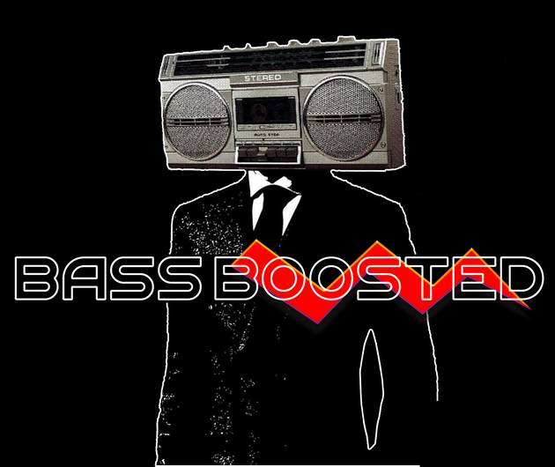
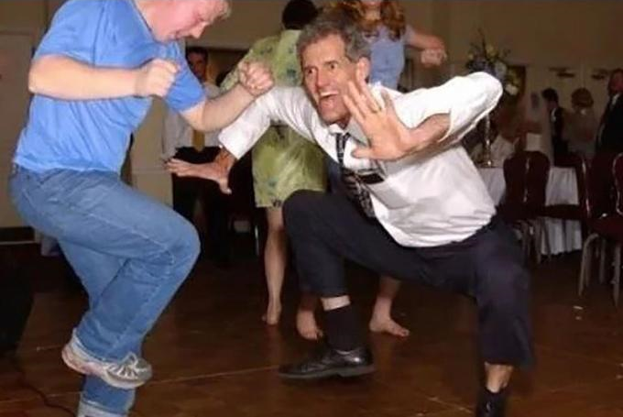
Zvukové stopy
Mono – jedna zvuková stopa
Stereo – dvě zvukové stopy
Kvadro – dvojité stereo, 4 stopy
2.1 – 2 stopy + basy
5.1 – 5 stop + basy (využití u domácího kina)
7.1 – 7 stop + basy (také u domácího kina)

Slide 9

Digitalizace signálu
digitalizace je „nařezání“ původní křivky další frekvencí
vzorkovací frekvence musí být nejméně 2x větší než frekvence původního signálu (Shannonův teorém, Nyquistův teorém, Kotělnikovův teorém)
nejpoužívanější samplovací frekvence jsou 44,1 kHz, 48 kHz, 96 kHz a 192 kHz

Slide 10

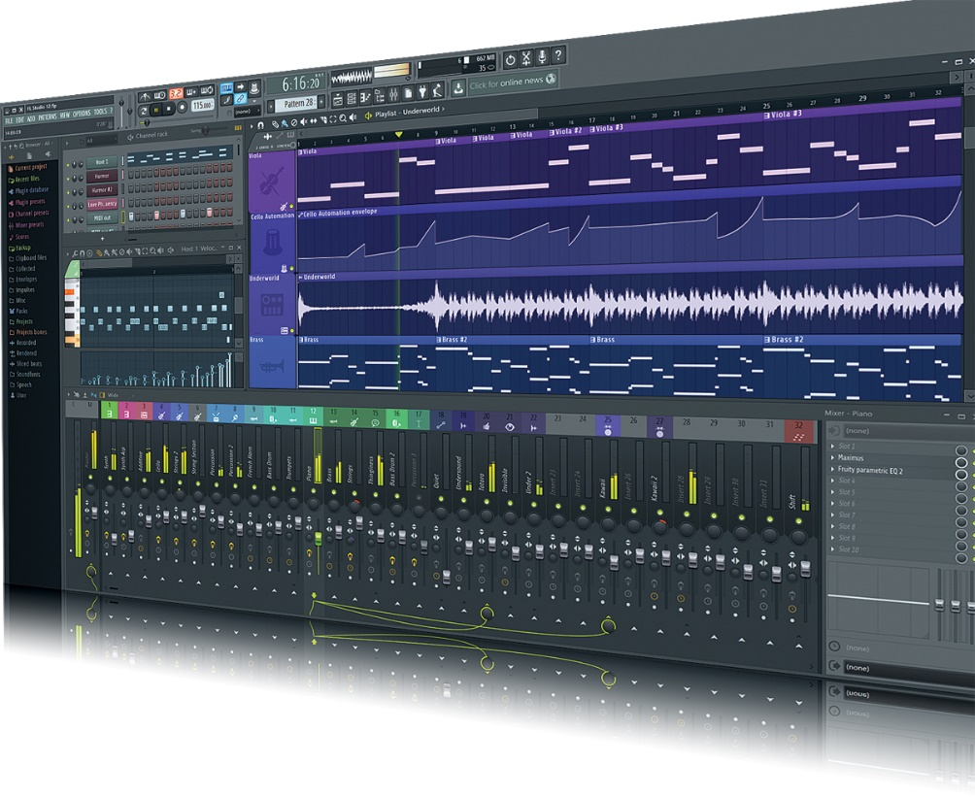
Úpravy zvuku
Frekvenční - mění barvu
Amplitudové - mění hlasitost
Modulační - přidávají další signál
Kvalitativní - převzorkování, komprese
Efektové - zkreslení, prostorové, psychoakustické

Slide 11
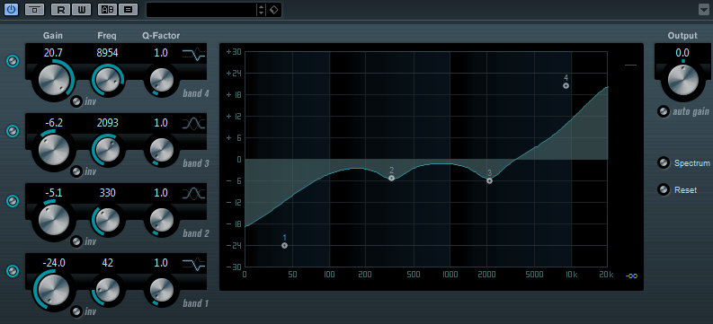
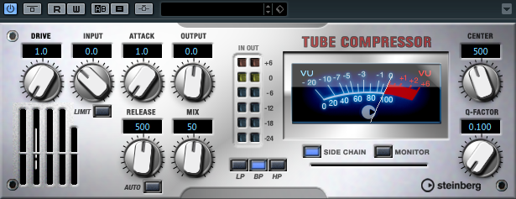
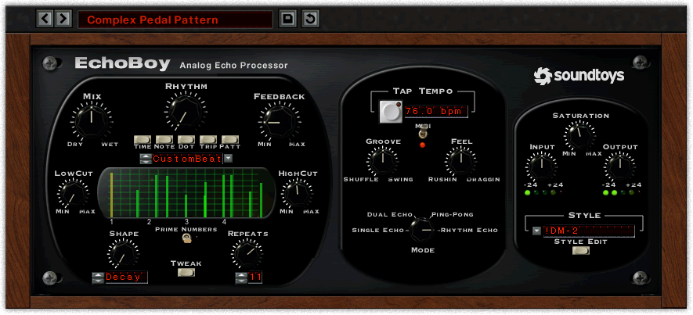
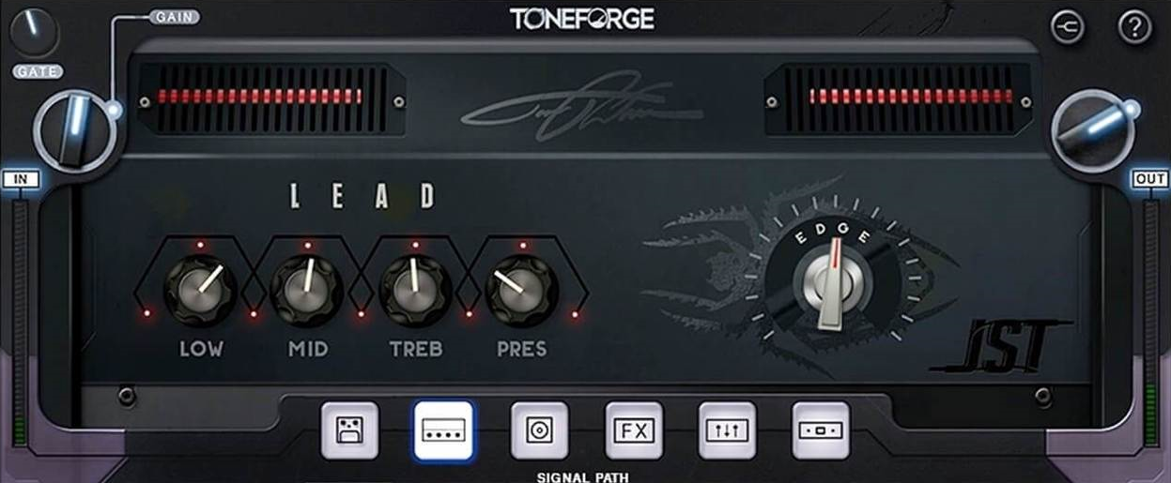
Úpravy zvuku

Slide 12
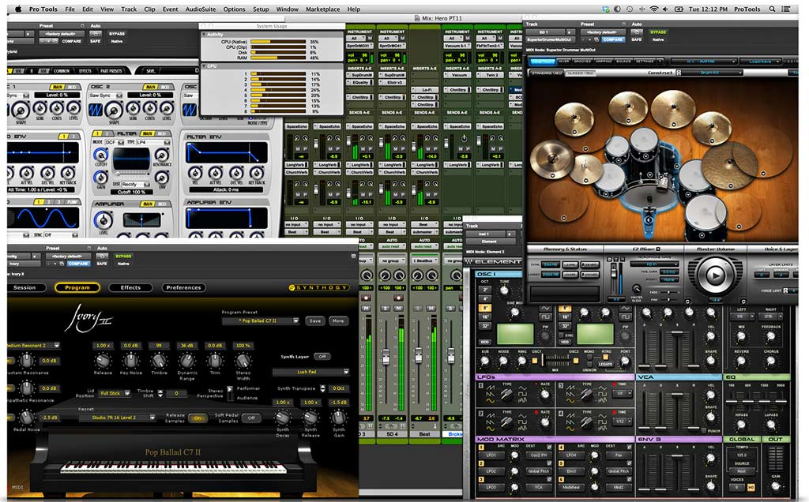
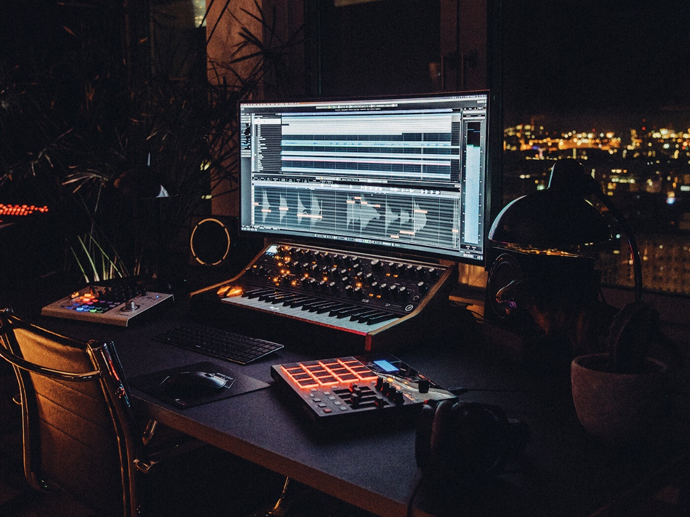
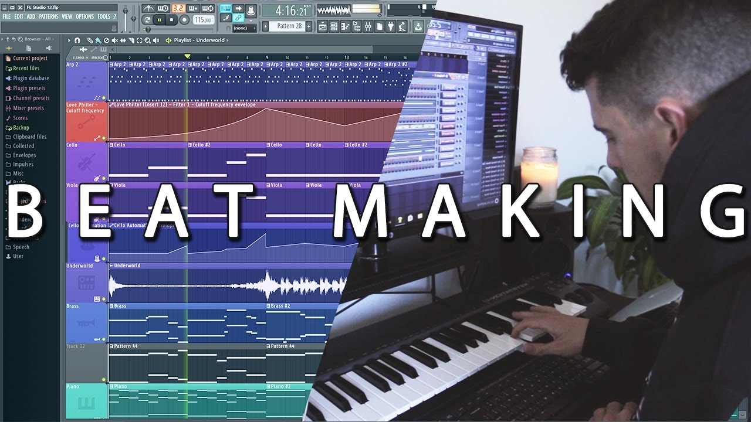
Programy pro úpravu zvuku
Sony SoundForge, Steinberg WaveLab, Audacity
Profesionální: Steinberg Cubase, Pro Tools, Logic Pro
Beat maker: FL Studio, Ableton Live

Slide 13
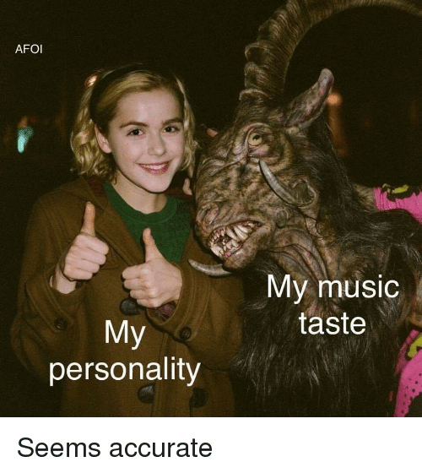
Formáty zvukových souborů - komprimované
MP3 – MPEG1 Layer III
ztrátová komprese
využívá maskování
při komprimaci ztrácí barvu
typická výška je 44,1 kHz, 48 kHz a datový tok 128 kbps, 192 kbps, 256 kbps nebo 320 kbps
FLAC – Free Lossless Audio Codec
bezztrátová komprese
používá matematickou komprimaci
vhodný pro archivaci hudby z originálních CD, protože zachová původní informace

Slide 14
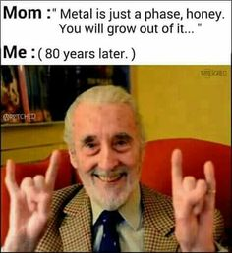
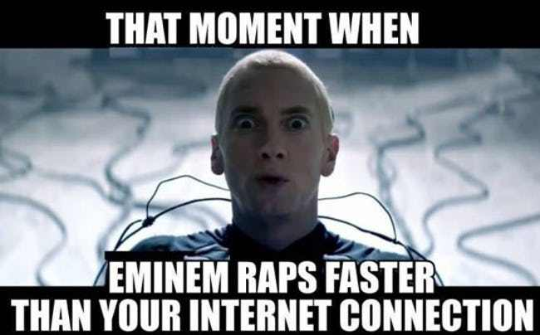
Formáty zvukových souborů - nekomprimované
WAV (WAVE) – Waveform audio file format
nekomprimovaná LPCM data
typický pro CD
AIFF a RIFF

Slide 15
Zdroje
https://www.google.com/url?sa=i&url=https%3A%2F%2Fknowyourmeme.com%2Fmemes%2Fthe-jig&psig=AOvVaw1brovqpUn4wQf9JWHd2dbA&ust=1581265977467000&source=images&cd=vfe&ved=0CAIQjRxqFwoTCNji-fmwwucCFQAAAAAdAAAAABAL
https://www.flickr.com/photos/christiaancolen/20607150556
https://cz.pinterest.com/pin/808044358122505822/
https://me.me/i/10-turn-up-the-volume-meme-generator-imgflip-e8dcbe2121c84084b3a4108dc33b3625
https://www.musictech.net/reviews/fl-studio-12-review/
https://www.musictech.net/reviews/steinberg-cubase-pro-10-review/
https://www.amazon.com/Avid-Tools-Channel-Audio-Software/dp/B00CFFB0DO
https://www.youtube.com/watch?v=FV2d_OjyW00
http://www.hiphopstage.cz/v-hlavni-roli-eminem-15-nejlepsich-memes-a-gifu/
https://cz.pinterest.com/pin/473863192029649627/
https://www.soundtoys.com/product/echoboy/
https://steinberg.help/cubase_plugin_reference/v9/en/_shared/topics/plug_ref/studio_eq/studio_eq_r.html

Slide 16
Zdroje
https://onsizzle.com/i/when-you-hear-a-sound-noice-everytime-66276323b5534fbc8c2b70dcd6b70440
https://onsizzle.com/i/when-you-hear-a-sound-noice-everytime-66276323b5534fbc8c2b70dcd6b70440
https://www.soundradix.com/products/surfer-eq/
https://www.google.com/url?sa=i&url=http%3A%2F%2Ftheboomcase.com%2Ftag%2Fwall-of-speakers%2F&psig=AOvVaw3dErDUOyVrcRqs0pw05Sw_&ust=1581263562307000&source=images&cd=vfe&ved=0CAIQjRxqFwoTCMC7sPqnwucCFQAAAAAdAAAAABAE
https://www.muse.mu/gallery/rock-werchter-2015-werchter-belgium-262611
https://www.wikiskripta.eu/w/Pr%C3%A1h_sluchu_a_sluchov%C3%A9_pole#/media/File:Sluchov%C3%A9_pole_-_Graf.png
https://unsplash.com/s/photos/sound
https://www.nbcbayarea.com/news/national-international/jennifer_lopez_nip_slip__singer_suffers_another_wardrobe_malfunction_during_concert_in_london/1933436/
https://mixing.dj/essigi-bass-boosted-2020-live-breaks-ffrom-ibiza/
https://steinberg.help/cubase_plugin_reference/v9/en/_shared/topics/plug_ref/tube_compressor_r.html
https://pluginfox.co/products/jst-toneforge-jason-richardson

